Slide 1
মাল্টিমিডিয়া ক্লাসে সবাইকে স্বাগতম

Slide 2
পরিচিতি
মোঃ সোহরাব হোসাইন
প্রভাষক আরবি
কামতা ডি এস ফাযিল মাদ্রাসা
কামতা বাজার
ফরিদ্গঞ্জ, চাঁদপুর।
শ্রেণিঃ- আলিম ১ম বর্ষ
বিষয়ঃ- আই সি টি
অধ্যায়ঃ- ৩য়
সময়ঃ- ৪০ মিনিট
তাঃ-৩০-০৯-২০১৯ .

Slide 3
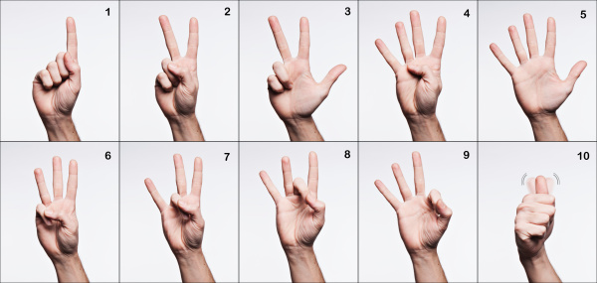
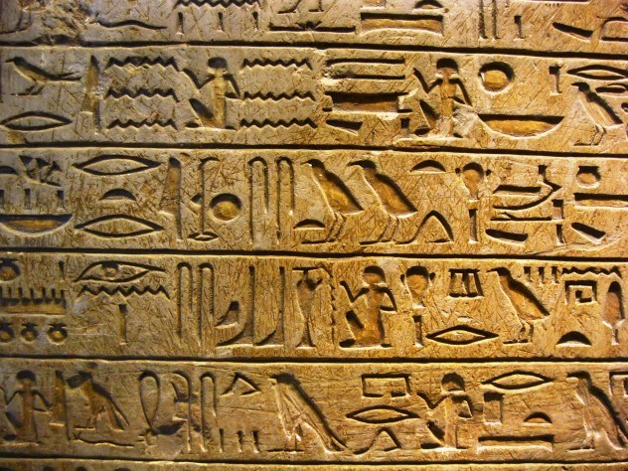
নিচের চিত্রগুলো ভালো করে লক্ষ করো ---

Slide 4
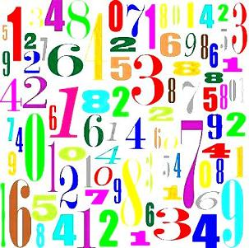
আজকের পাঠ…
সংখ্যা পদ্ধতি (Number System)

Slide 5
শিখন ফল
সংখ্যা পদ্ধতি কী বলতে পারবে ;
সংখ্যা পদ্ধতির প্রকার নির্ণয় করতে পারবে ;
বিভিন্ন প্রকার সংখ্যা পদ্ধতির ব্যাখ্যা করতে পারবে ।

Slide 6
সংখ্যা পদ্ধতি (Number System)
কোনো কিছু গণনা করে তা প্রকাশ করার জন্য কতিপয় সাংকেতিক চিহ্ন ব্যবহার করা হয়।
কোনো সংখ্যা লেখা ও প্রকাশ করার পদ্ধতি কে বলা হয় সংখ্যা পদ্ধতি।

Slide 7
অংক
সংখ্যা তৈরির ক্ষুদ্রতম প্রতীকই হচ্ছে অংক ।
সংখ্যা পদ্ধতি লিখে প্রকাশ করার জন্য যে সকল সাংকেতিক চিহ্ন বা মৌলিক চিহ্ন ব্যবহার করা হয় তাকে অংক বলে ।

Slide 8
সংখ্যা পদ্ধতি
অস্থানিক বা (Non-Positional)
স্থানিক বা (Positional)
0123456789

Slide 9
একক কাজ
অংক কী ?
সংখ্যা পদ্ধতি কাকে বলে ?
সংখ্যা পদ্ধতি প্রথমত কত প্রকার ?

Slide 10
সংখ্যা পদ্ধতির শ্রেণি বিভাগ
বাইনারি সংখ্যা পদ্ধতি
দশমিক সংখ্যা পদ্ধতি
সংখ্যা পদ্ধতি
হেক্সাডেসিমেল সংখ্যা পদ্ধতি
অকটাল সংখ্যা পদ্ধতি

Slide 12
মূল্যায়ন
সংখ্যা পদ্ধতি কত প্রকার ?
বিট কী ?
অকট্যাল সংখ্যা পদ্ধতির বেস কত ?
দশমিক সংখ্যা পদ্ধতি কাকে বলে ?

Slide 13
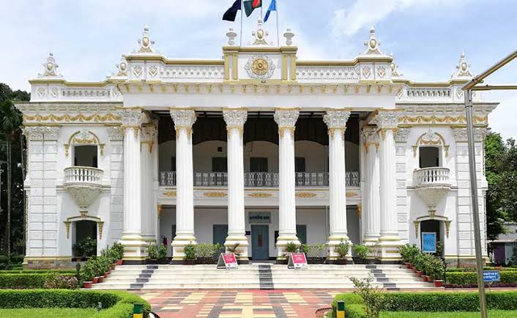
বাড়ির কাজ
সংখ্যা পদ্ধতির প্রকার হিসাবে ১ থেকে ৪০ পর্যন্ত সংখ্যাগুলোর একটি তালিকা করে আনবে ।

Slide 14
আজকের ক্লাসে সবাইকে ধন্যবাদ

